Slide 1




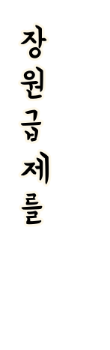

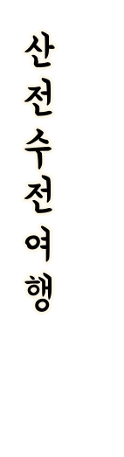
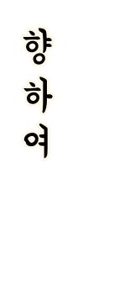
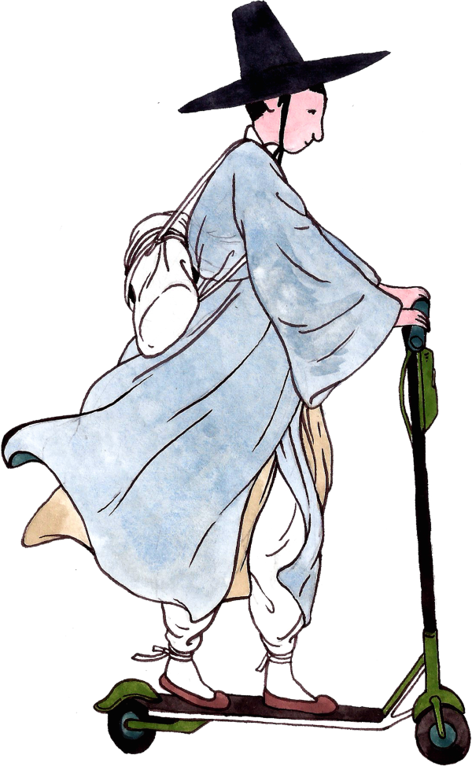

유생의질주
이거야~
이게 급제야~
강태현과
아이들

Slide 2


프로젝트 및 팀원소개
와이어 프레임
목차
핵심기능
시연영상
트러블 슈팅

Slide 3

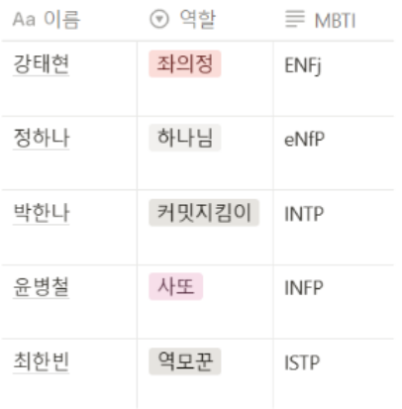

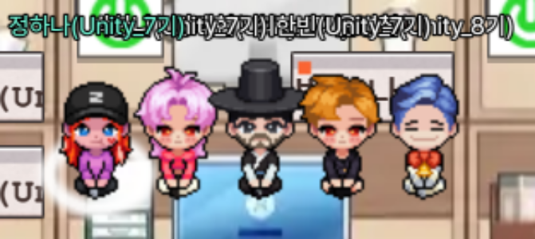

1. 프로젝트 소개 및 팀원 소개
유생의질주
장원 급제를 목표로 과거 시험을 보러 가는
"유생"이라는 컨셉

Slide 4
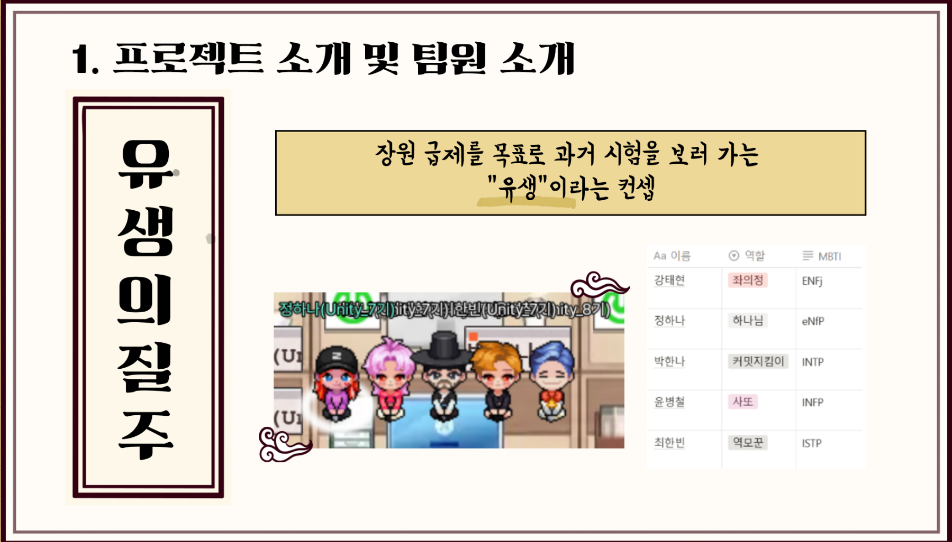
캐릭터 작업 (1인) 정하나 캐릭터 자동 이동 캐릭터가 일정한 속도로 자동 전진 슬라이드, 점프, 이단 점프 충돌처리, 죽음 처리 아이템 작업 (1인) 강태현 돌진아이템 자석아이템 곰 젤리 아이템 체력 회복 아이템 맵 과 오브젝트(2인) 박한나 , 윤병철 속도는 난이도에 따라 점진적으로 증가 장애물 점프(스페이스)와 슬라이드(Shift)로 회피 가능한 장애물 추가 속도 증가와 난이도 조절 일정 시간마다 장애물 빈도와 속도 증가 난이도 조정에 따라 플레이어 반응 속도 요구 점수 아이템(코인 등) 젤리 배치: 경로 그리기 피벗 잡아서 라인 잡고 젤리 생성시키기 느낌? 장애물 구역, 구조물 작업: 장애물 프리펩 생성 UI시스템 (1인) 최한빈 화면 상단에 현재 점수, 최고 점수, 남은 체력 표시 게임 오버 화면과 재시작 버튼 추가 장애물에 부딪히거나 체력이 소진되면 게임 종료 플레이어가 점수를 확인하고 다시 시작 가능

Slide 5
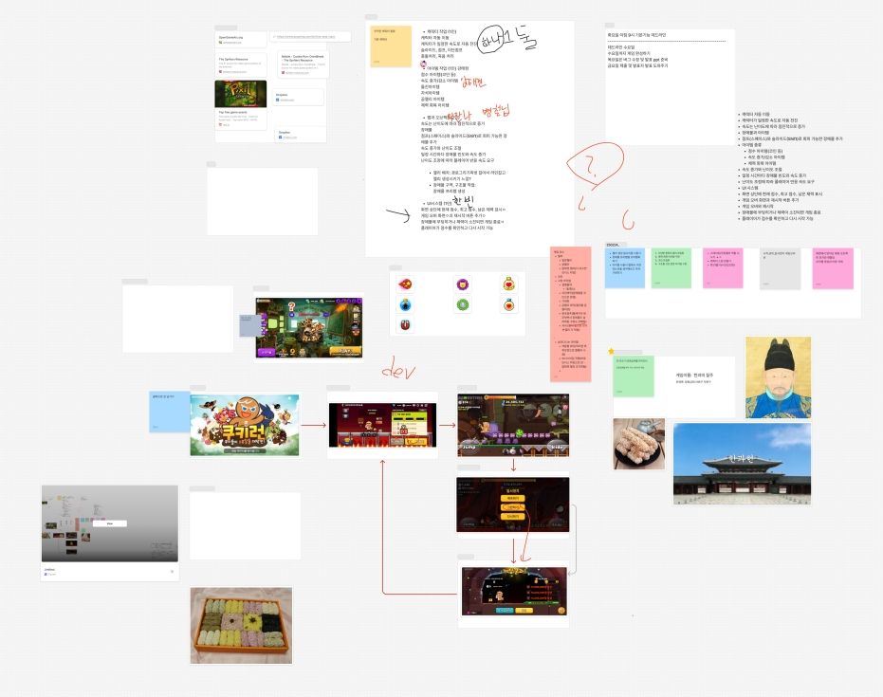

2. 와이어 프레임

Slide 6
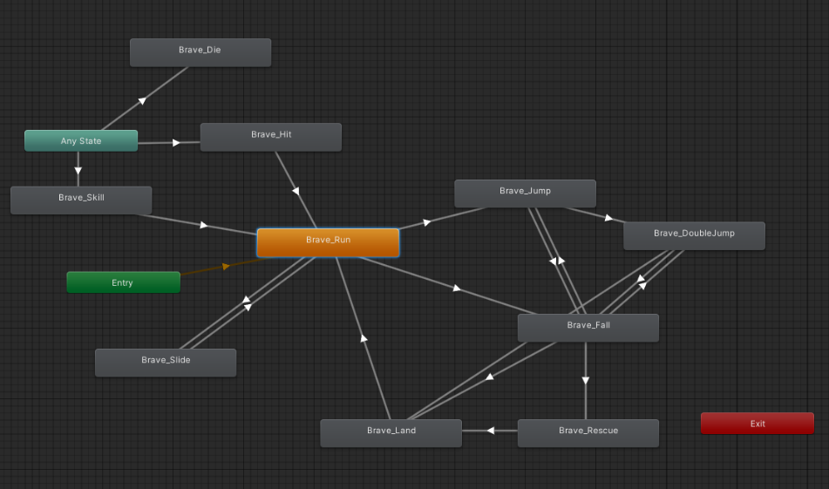
3.1. 핵심기능 - 캐릭터 컨트롤러
점프, 슬라이드, 피격, 구조, 스킬 등의
애니메이션 상태 자동 변경
캐릭터 기본 동작
체력 감소 시 이벤트(OnTakeDamage)를 활용해 UI 자동 업데이트
낙사 방지
스킬 - OX퀴즈

Slide 7
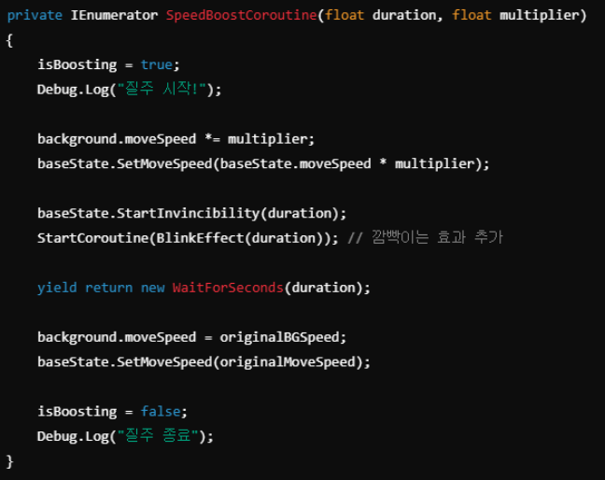
3.2. 핵심기능 - 아이템
baseState 클래스에 있는 "무적 기능"을 참조하여 PlayerGalloping 클래스(질주 아이템)에
적용시킴
background = FindObjectOfType<BackGroundController>();
백그라운드컨트롤에서 moveSpeed 컴포넌트를 참조해서 작성
아이템을 사용하면 일정 시간동안
백그라운드가 이동하는 속도가 x2배가 됨

Slide 8
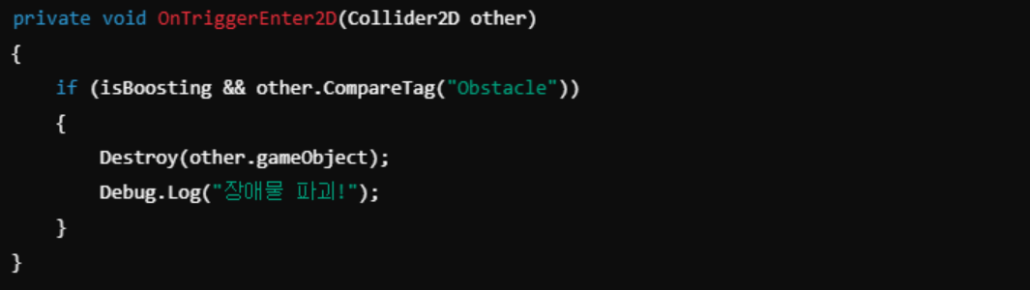
3.2. 핵심기능 - 아이템
질주 기능의 활성화 및 종료,
무적 상태 적용,
장애물 파괴

Slide 9
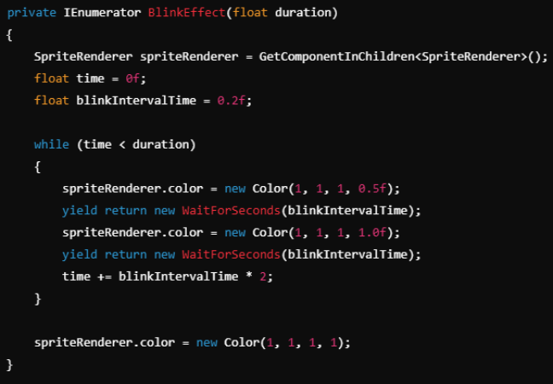
3.2. 핵심기능 - 아이템
무적인 상태에서 spriteRenderer 컬러의 투명도를
0.5 변경후 new Color(1, 1, 1, 1) 원래 색상으로 재 변경

Slide 10
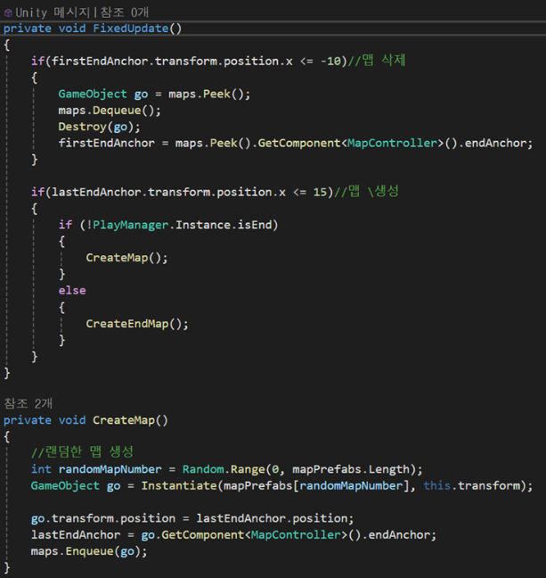
3.3. 핵심기능 - 맵 생성
퍼스트엔드앵커는 큐에 앞에 저장된 맵의 엔드앵커이다.
퍼스트엔드앵커의 x좌표가 -10보다 작아지면 맵을 삭제한다.
라스트엔드앵커는 가장최근에 생성된 맵의 엔드앵커이다.(큐에 맨뒤에 위치)
라스트엔드앵커의 x좌표가 15보다 작아지면 맵을 생성한다.
라스트엔드앵커의 위치에 새로운 맵을 생성한다.

Slide 11
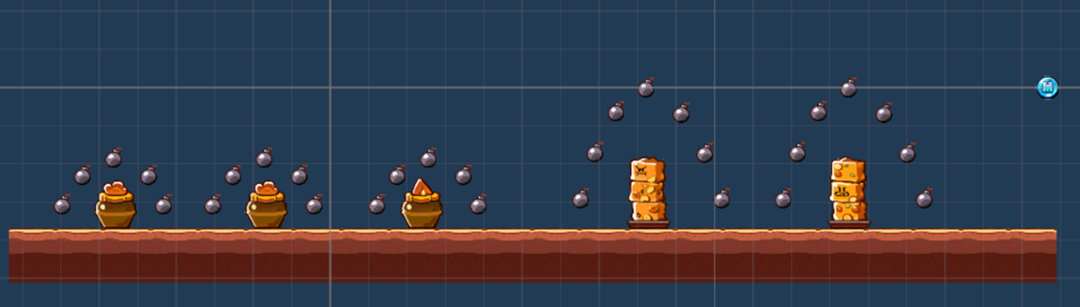
3.3. 핵심기능 - 맵 생성
땅, 플랫폼, 장애물, 아이템, 피벗, 엔드 앵커로 구성

Slide 12
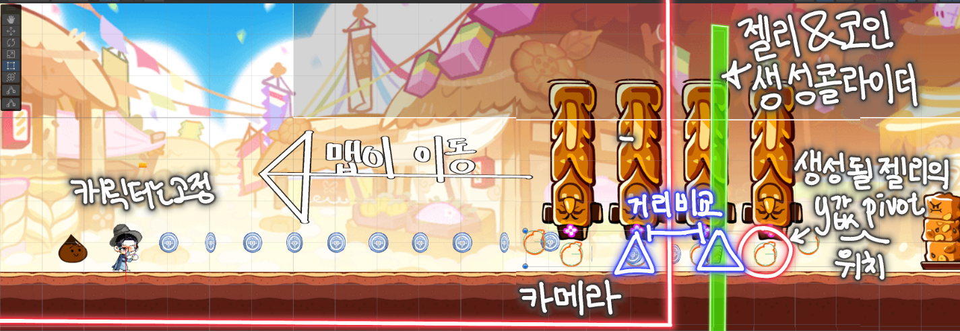
3.4. 핵심기능 - 젤리 생성

Slide 13

시연영상

Slide 14
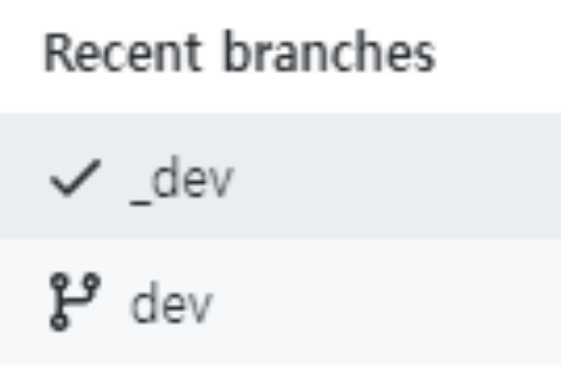


트러블 슈팅
왜 우리조는 dev가 2개인가?
dev는 뭐고 _dev는 뭔데?
키워드

Slide 15
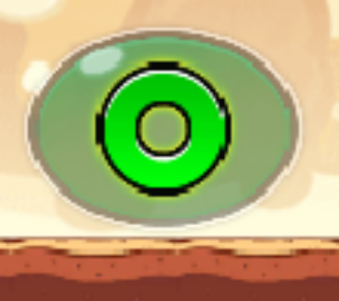
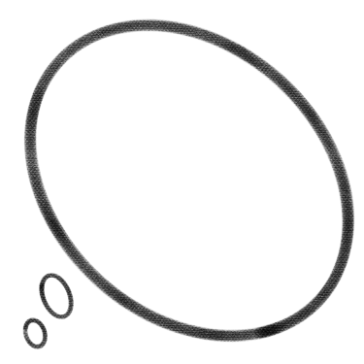
트러블 슈팅
버튼에 아무것도 안달려있는데 왜 눌려요?
네? 네비게이션이 뭔데요
히히 클릭 한 번
하면 스페이스로
눌려야지 >.<

Slide 16
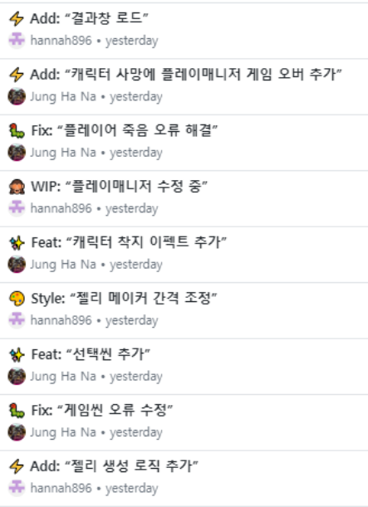

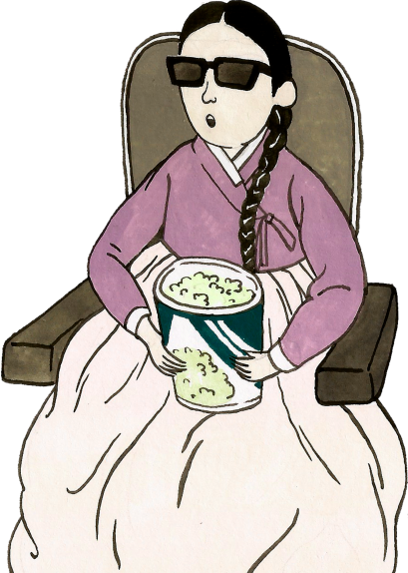
마지막으로...
자랑하고 싶다
우리 깃을 보라
예쁘다
키워드

Slide 17


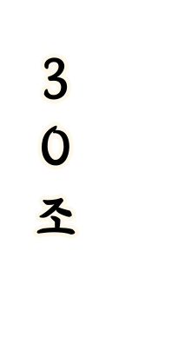
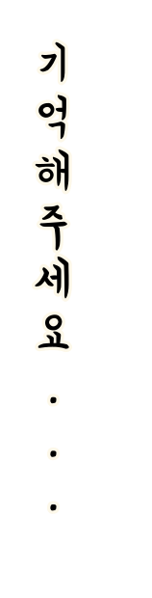
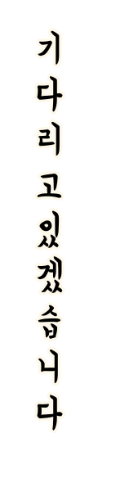
이거야~
이게 급제야~
감사합니다
강태현과
알바
왕
아이들

